Slide 1
Arbeiten mit Absturzgefahr
ORT, Datum

Slide 2

Arbeiten mit Absturzgefahr
Dazu gehören Tätigkeiten, bei denen die Wahrscheinlichkeit besteht, dass
Personen von einem Arbeitsmittel in die Tiefe fallen.
Personen durch eine Fläche durchbrechen, die nicht tragfähig war.
Personen in flüssige oder körnige Stoffe hineinfallen und versinken.
Von einer Absturzgefahr spricht man, wenn der Höhenunterschied „H“ zwischen der Absturzkante oder Standfläche „A“ und der Aufprallfläche „F“ größer ist als 1,0 m.
A
H
F

Slide 3
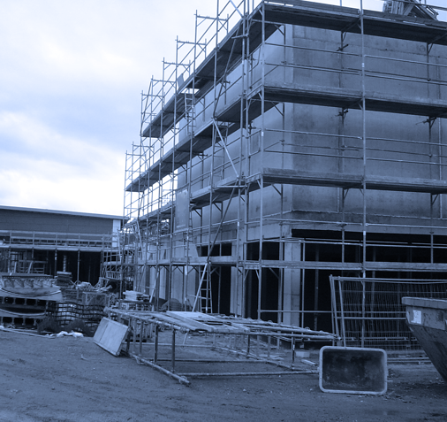
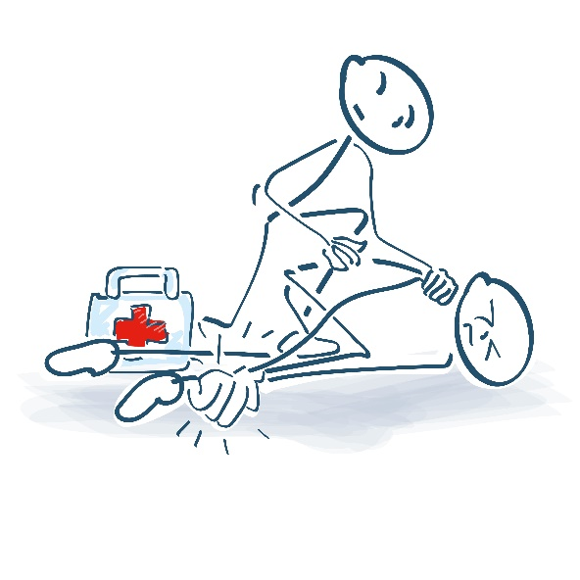
Mögliche Absturzursachen
Nicht vorhandene Absturzsicherung Fallen, Kippen oder Rutschen über eine bzw. von einer Absturzkante
Nicht ausreichende Standsicherheit Umkippen, Wegrutschen oder Wegrollen des hoch gelegenen Arbeitsplatzes oder Verkehrswegs
Fehlerhaft berechnete Tragfähigkeit Zusammen- oder Durchbrechen des hoch gelegenen Arbeitsplatzes oder Verkehrswegs, Versagen von Bauteilen
© S. Specht
© Fotolia - 142322638

Slide 4
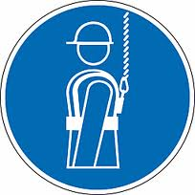
Was ist PSA gegen Absturz?
Als PSA (Persönliche Schutzausrüstung gegen Absturz) werden alle Systeme bezeichnet, die Personen vor einem Absturz bewahren oder eine abstürzende Person auffangen und eine Rettung ermöglichen.
Wann schützt die PSA vor einem Absturz?
Sobald eine Absturzgefahr besteht und nicht durch andere technische
Maßnahmen (Gerüste, Hubarbeitsbühnen usw.) beseitigt werden kann, ist
das Tragen von PSA Pflicht.

Slide 5
Folgende Grundsätze müssen bei der Benutzung von PSAgA berücksichtigt werden
Bestimmungsgemäßer Einsatz von PSA
Beachtung der Bedienungsanleitung des Herstellers
Individuelle Anpassung der Auffanggurte
Auswahl der Anschlagpunkte und Verbindungsmittel muss so erfolgen, dass ein Aufprall auf dem Boden oder in andere Hindernisse ausgeschlossen ist
Keine Veränderung von PSA
Beim Führen von Verbindungsmitteln über Kanten müssen geeignete Hilfsmittel verwendet werden, die eine Beschädigung des Verbindungsmittels verhindern
Prüfungen von PSA durch befähigte Personen bei Beschädigungen
Kein Verwenden von Halteösen als Auffangfunktion
Unterweisung der Mitarbeiter muss vor Arbeitsaufnahme, danach mindestens jährlich erfolgen

Slide 6
Mögliche Gefährdungen
Falsche Auswahl der PSA, z. B. Haltesystem bei Absturz, falsche Länge
Falsche Anwendung der PSA, z. B. waagerechter Einsatz von Höhensicherungsgeräten, falscher Anschlagpunkt
Verwendung von beschädigter Ausrüstung
Überschreiten maximal zulässiger Belastung der Ausrüstung, z. B. von Verbindungsmitteln über Kanten
Nicht ausreichende Vorbereitung, z. B. zur Rettung einer abgestürzten Person
Tod durch Hängetrauma nach Sturz in den Gurt

Slide 7
Folgen von Abstürzen
Abstürze können bereits aus geringen Höhen zu schweren Verletzungen oder gar zum Tod führen.
Absturzverletzungen sind häufig schwer und bedeuten lange Ausfallzeiten und aufwändige Heil- und Reha-Behandlungen.
In vielen Fällen bleiben Absturzopfer für immer beeinträchtigt und können nicht in ihren ursprünglichen Beruf zurückkehren.
Abstürze aus größeren Höhen führen häufig zum Tod.
Selbst bei bestimmungsgemäßer Nutzung von PSA gegen Absturz kann ein Sturz in den Gurt den Tod als Folge haben, wenn nicht innerhalb kurzer Zeit Rettung aus der Höhe erfolgt.

Slide 8
Was ist ein Hängetrauma?
Das Hängetrauma (auch als „orthostatischer Schock“ bezeichnet) tritt bei bewegungslosem Hängen im Gurt schon nach relativ kurzer Zeit ein und führt nach spätestens 15 Minuten zum Tod.
Aufgrund des fehlenden Gegendrucks unter den Füßen fällt die Muskelpumpe aus und große Blutmengen versacken in den Beinen.
Dies führt durch den Blutmangel in den oberen Körperregionen zum sehr schnell sinkenden Blutdruck und es beginnt ein Sauerstoffmangel in den Organen.
Gleichzeitig sinkt die Herzauswurfleistung.

Slide 9
Gegenmaßnahmen und Erste Hilfe bei Hängetrauma
Es sind keine Gegenmaßnahmen bei Beschädigungen des Betroffenen möglich.
Idealerweise trägt man PSA mit Trittschlinge, in die man im Notfall hineintreten kann, um die Muskelpumpe nicht ausfallen zu lassen.
Wenn keine Hilfsmittel zur Hand sind: Das Anspannen der Beinmuskulatur und wechselndes Treten auf die eigenen Füße verschaffen einen Vorteil von wenigen Minuten.
Die Rettung muss unverzüglich eingeleitet und die Person in eine Kauerstellung gebracht werden.

Slide 10
Gegenmaßnahmen und Erste Hilfe bei Hängetrauma
Unbedingt beachten: Die Schocklagerung kann durch den plötzlichen Rückfluss zum Herzversagen führen!
Stabile Seitenlage bei Bewusstlosigkeit, Reanimation bei Kreislaufstillstand
Ein Absturz gehört immer zu medizinischen Notfällen!
Sogar beim guten Allgemeinbefinden muss der Betroffen zur Beobachtung in ein Krankenhaus gebracht werden.

Slide 11
Sicheres Verhalten bei Arbeiten mit Absturzgefahr
Arbeiten mit Absturzgefährdung dürfen nur nach erfolgten Sicherungsmaßnahmen ausgeführt werden.
Absturzsicherung vor Benutzung muss auf augenfällige Mängel geprüft werden.
Mängel an Absturzsicherungen müssen unverzüglich dem Vorgesetzten gemeldet werden.
Es dürfen keine unbefugten Veränderungen an Absturzsicherungen vorgenommen werden.
Gesperrte oder noch nicht freigegebene Gerüste dürfen nicht benutzt werden.

Slide 12
Trage hier deinen namen ein

